Slide 1

多智能体系统模型及框架

Slide 2
本章目录
1.智能体与多智能体系统的基本模型与形式化定义
2.多智能体系统问题求解基本框架
3.复杂性维度
4.原型应用
5. Agent组成结构和构建
6.分层控制

Slide 3
1
智能体与多智能体系统的
基本模型与形式化定义

Slide 4
Agent的抽象模型
信息输入
Agent
环境
动作输出
1）Agent从环境获取信息输入（环境感知、信息交互）
2）Agent经过决策作出动作作用于环境

Slide 5
Agent的抽象模型——与环境的交互
观察值
能力
先前经验
Agent
环境
目标/偏好
先验知识
动作
Agent依赖于以下几个方面：
1）Agent 及其环境的先验知识。
2）与环境的交互历史，其中包括:
当前环境的观察值。
先前经验和观察值，或从学习中获得到的其他数据。
3）试图达到的目标或整个世界状态的偏好。
4）它能够执行的最原始动作，即能力。

Slide 6
Agent的基本形式化定义
Agent
Agent： a=<R, Loc, Obj, S>
资源：R={R₁, R₂,… R_{j}};
局部信息：Loc={Loc₁, Loc₂,… Loc_{k}};
目标：Obj={obj₁, obj₂,… obj_{l}};
行为策略：S={s₁, s₂,… s_{m}};
Notes:
Resource, location, objection, strategy

Slide 7
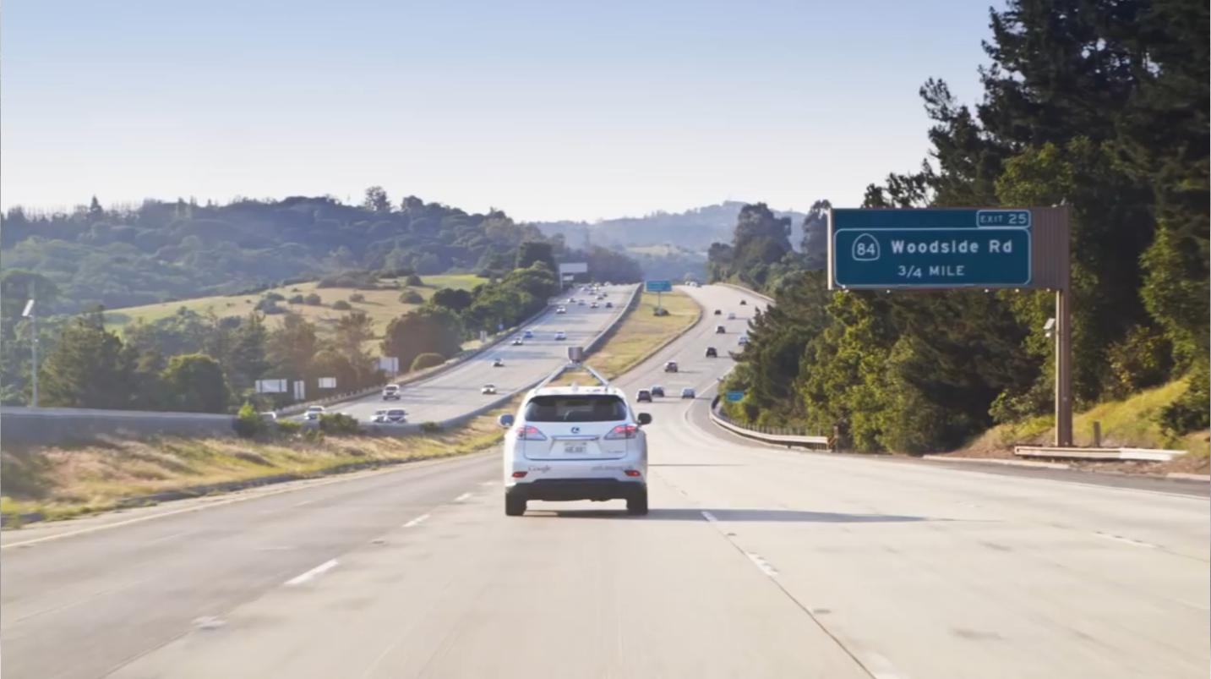
Agent基本形式化定义实例分析
Agent
Agent： a=<R, Loc, Obj, S>
资源：R=？
局部信息：Loc=？
目标：Obj=？
行为策略：S=？

Slide 8
多Agent系统的基本形式化定义
Multi
agent
system
MAS: mas= <A, E, OBJ, Rule>
Agent集合：A={a₁, a₂,… a_{j}};
Agent交互连接：E={(a₁, a₂), …(a_{i}, a_{j})};
目标：OBJ={O₁, O₂,… O_{k}};
系统规则：Rule={rul₁, rul₂,… rul_{l}};

Slide 9
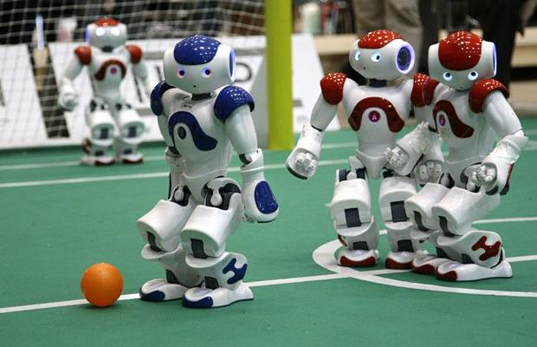
多Agent系统形式化定义的实例分析
Multi
agent
system
MAS: mas= <A, E, OBJ, Rule>
Agent集合：A=？
Agent交互连接：E=？
目标：OBJ=？
系统规则：Rule=？

Slide 10
2
多智能体系统问题求解基本框架

Slide 11
多智能体系统问题求解基本框架
问题
求解
解
①
表示
④
解释
非形式化
形式化
计算
③
表示
输出
②
具体化任务，并制定解决方案。
用特定的语言表达问题,以便计算机进行推理。
用计算机计算出相应结果进行输出，可以给用户呈现一个答案或是在环境中需要执行的一系列行为。
解释作为问题的解决方案的输出结果。

Slide 12
多智能体系统问题求解基本框架
问题
求解
解
①
表示
④
解释
非形式化
形式化
计算
③
表示
输出
②
知识是可以用来解决本领域问题的领域信息。
表示方案是 Agent 中使用的知识形式。
知识库则是 Agent中存储的所有知识的表达

Slide 13

① 确定问题
确定问题解的构成，对问题的描述进行提炼

Slide 14
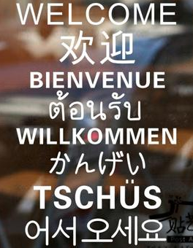
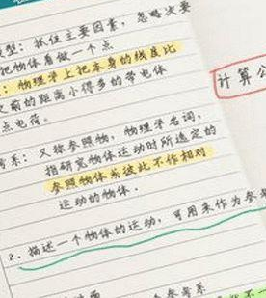

② 表示——对问题、环境、系统进行建模
符号和符号系统
表示：表示问题，便于计算机来解决它。
符号是符号系统中被操作的基本单元
Agent可以看做通过操作符号来产生动作。
Notes:
计算机和人类思维都属于物理符号系统。
符号是一种可以被操作的有意义的图案。例如，字、句、手势、文章里的标记与二进制序列都是符号。
符号系统对符号进行创造、复制、修改和撤销。

Slide 15
② 表示——对问题、环境、系统进行建模
抽象和抽象层次
Agent可以用物理符号系统对世界进行建模。
世界模型是世界中真实存在的详情和世界的动态行为的表达。
所有的模型都是抽象出来的.
抽象的层次是指按抽象程度排列的一个偏序。
低层抽象比高层抽象拥有更多的细节。
模型，不是看它是否正确，而是看它是否有用。

Slide 16
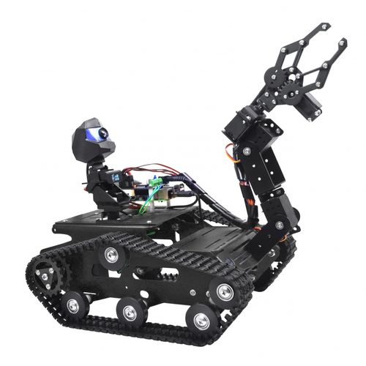
② 表示——对问题、环境、系统进行建模
高层抽象？
and
低层抽象？
以传送机器人为例

Slide 17
② 表示——对问题、环境、系统进行建模
两个共有的层次
知识层：是将Agent所知道的、所相信的以及它的目标抽象出来。知识层考虑的是Agent知道什么，而不是它如何进行推理。
符号层：是对Agent的推理进行描述。为了实现知识层，Agent需要通过操作符号来产生答案。
知识层说明的是对于外部世界，Agent相信什么，它的目标是什么；
符号层是对Agent内部关于外部世界推理的描述。

Slide 18
③ 推理与行为（计算并输出）
符号的操作产生行为被称为推理
人工智能表达的主要是需要计算什么（what），而不是怎样（how）进行计算。

Slide 19
③ 推理与行为（计算并输出）
在决定 Agent要做什么时，有三个方面的计算必须区别开来：
设计时刻推理：是在设计Agent时进行的推理。它由Agent 的设计者而不是 Agent本身来完成。
离线计算：在观察世界、需要行动之前，Agent能做的计算。Agent离线获取背景知识和数据，并将其汇编成可用的形式，称之为知识库。背景知识可以在设计时或离线状态时给出。
在线计算：是在观察环境及在环境中进行某些行为时由Agent完成的计算。在线状态获取的信息称为观察。Agent必须使用知识库和观察来决定要做什么。

Slide 20
③ 推理与行为（计算并输出）
构造agent的两大一般策略
第一个策略：简化环境并为这些环境建立复杂的推理系统。
第二个策略：在复杂环境中建立简单的agent。

Slide 21
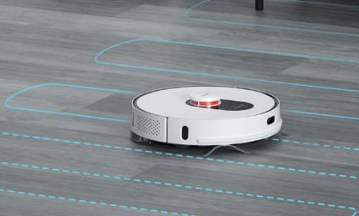
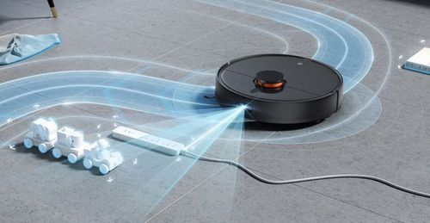
④ 定义解
解的类型
最优解：问题的最优解是指在所有的可能解中最符合求解质量度量的最好的解。这个度量用序数来描述。但是在一些情况下，例如综合多种标准或不确定推理时，我们需要一种要考虑相对大小的基数度量。
序数度量
基数度量
Notes:
序数度量的一个例子是让机器人带出尽可能多的垃圾，越多越好。
作为基数度量的例子，你可以让传送机器人在最小化传送距离的同时，将尽可能多的垃圾带到垃圾桶，明确规定它们之间要进行权衡。为了节省时间，丢掉一些垃圾可能会更好。

Slide 22
④ 定义解
解的类型
可满足解：Agent经常并不需要最优解，只需一些满足条件的解就可以。
近似最优解：近似最优解是指其质量度量接近理论上存在的最优解。例如，机器人为了送出垃圾可能并不需要达到最优的传输距离，可能只需要在最优距离10%范围以内就可以。
可能解：一个有希望的解。

Slide 23
练习
校车的承载人次。
从图书馆到地铁口最近距离下校车的承载人次。
自动检测课堂活跃程度的智能体

Slide 24
3
智能体设计的复杂性维度

Slide 25

复杂性维度简介
什么是智能体的复杂性维度？
从自动调温器到在竞争环境中有多种目标的企业，Agent在环境中行为的复杂性各不相同。在Agent设计过程中，存在着多个复杂性维度。这些维度可以分开考虑，但构建智能Agent时必须组合起来。
复杂性维度定义了人工智能的设计空间，空间里的不同点可以通过改变维度值来获得。

Slide 26
复杂性维度分类
模块性
1
5
偏好
表示方案
2
复杂性维度
6
Agent数量
3
7
规划期
学习
4
8
不确定性
计算限制

Slide 27
1
模块性维度

Slide 28
模块性维度中Agent的结构
扁平的：系统中没有组织结构
模块化的：系统可以被分解成独立的可理解的交互模块。
分层的：系统是模块化的，模块本身分解成了交互模块，它们中的每一个又都是一个分层系统，由此循环下去，直到分解成最简单的组件。
在扁平结构或模块化的结构中，Agent主要进行单层抽象上的推理，而在分层结构中，Agent主要是在多层抽象上进行推理。低层结构主要涉及低层抽象的推理。

Slide 29
模块化维度场景示例
扁平结构：Agent会将所有需要完成的工作按照某一顺序完成。
模块化：Agent会将任务分解为若干子任务，再考虑子任务中的细节，例如：订票、到达出发地机场、到达目的地机场、到达目的地。
分层结构：Agent 将用分层的方式解决这些子任务，直至将问题分解成一些简单的问题。

Slide 30
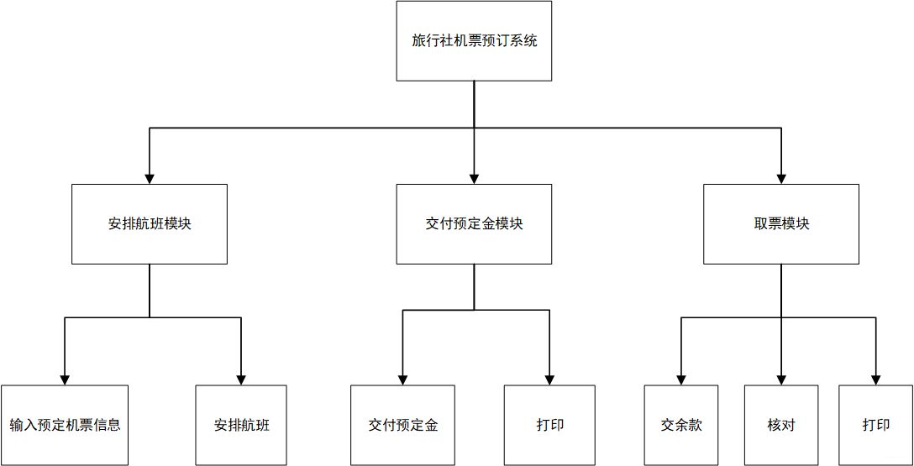
练习
订票
到达机场
…
到达目的地

Slide 31
2
表示方案维度

Slide 32
表示方案维度简介
表示方案维度主要讨论如何描述世界。
在表示方案维度中，Agent主要通过以下几个方面进行推理：
1
状态
内部状态、环境状态
Agent推理
2
特征
状态的特征值
3
个体与关系
属性、关系

Slide 33
表示方案维度Agent的推理途径
1.状态
在最简单的层次上，Agent可以通过一系列独立的确定状态来进行推理。状态分Agent的内部状态（信念状态）和环境状态两部分。
举例：自动恒温器的两个信念状态：关闭和加热。三个环境状态：冷、舒适和热。利用信念状态和环境状态的组合可以描述现实中的情况。
环境状态 | 信念状态
环境较冷 | 加热
环境较热 | 关闭
环境舒适 | 关闭

Slide 34

表示方案维度Agent的推理途径
2.特征
用状态特征或状态真假的命题进行推理，比列举一系列状态进行推理更加容易。状态可以用一系列特征描述，其中每个特征在每个状态都有一个值。
举例：某个观察房屋内灯泡是否出现故障的Agent。可能有每个开关位置、状态（工作是否良好、是否短路、是否被破坏）和每个灯泡是否能正常工作的特征。描述开关的状态时可以使用up和down两种值。通过这种方式描述照明设备的状态。
布尔型命题有真、假两种情况。利用十个命题就可以描述2^10种状态，更加简单。此外用状态的紧凑表示法更容易理解，表明Agent已经掌握一些规律。

Slide 35
表示方案维度Agent的推理途径
3.个体与关系
特征可以依赖于关系与个体。单个个体上的关系是一种属性，个体之间的每一种可能关系上都存在特征。
用个体及它们之间的关系进行相关性描述，比对特征或命题直接处理更加简洁。
举例：看护房屋照明系统的Agent可以将灯泡与开关看做个体，并观察它们之间的位置关系position与连接关系connect-to。利用位置关系表示开关s1开启的特征：position(s1,up)。
补充：Agent有时需要对无限个体的集合进行处理，例如数的集合。此时无法用状态或特征描述，只能在关系层面上进行推理，例如用函数关系推理。

Slide 36
3
规划期维度

Slide 37
规划期维度简介
规划期维度用来说明Agent规划的向前时间的程度。当Agent决定做出某个动作时，能够观察到未来的远近，被称为规划期。规划期是Agent认为它的动作结果所能影响的向前程度。
Agent做规划时所考虑的时间点被称为阶段。
Notes:
下一个维度是用来说明Agent规划的向前时间的程度。例如，一只狗被叫过来，它会为了未来能得到奖励而奔跑，而不仅仅是为了得到即时的奖励而行动。狗不会为了未来任意无限期长的目标而行动（例如几个月后），而人类可以（例如为了得到明年的假期而努力工作），这个说法看来是对的。 当Agent决定做什么时，能够观察到未来的远近，我们称之为规划期。也就是说，规划期是Agent认为它的动作结果所能影响的向前程度。

Slide 38
规划期维度中Agent的分类
1
非规划Agent
做出动作时，不考虑未来影响
2
有限期规划
遵循有限的时间步
Agent分类
3
不确定期规划
能够向前探索但不确定步数
4
无限期规划
一直向前进行规划的Agent
Notes:
在规划期维度中，Agent可以分为以下几种：
非规划Agent，是指在决定做什么时，不考虑未来的影响，或者不涉及时间的Agent。
有限期规划者，是指遵循固定有限时间步的Agent。例如，医生治疗病人，但之前一般会花一些时间做一些检查，所以整个过程可以分为两个阶段来规划：检查阶段、治疗阶段。在退化状况下，Agent可能只进行一个时间步，我们称它是贪婪的或目光短浅的。
不确定期规划者，是指能够向前探索几步但是不预先确定多少步的Agent。例如，一个Agent必须到达一个位置，但是预先不确定到达那个位置需要多少步。
无限期规划者，是指一直在进行规划的Agent。通常称之为过程。例如，腿式机器人上的稳定模块永远在运行；只有在达到稳定状态时才会停止，因为这种机器人永远在为了防止摔倒而维持稳定。

Slide 39
练习
张三突然来学校找李四。
张三计划在今年暑假时去云南旅游。
张三每周一、周五都去体育馆锻炼。

Slide 40
4
不确定性维度

Slide 41
不确定性维度简介
不确定性
1
2
感知不确定性
能否感知环境中的状态
效用不确定性
做出动作的效果不确定
Notes:
Agent可以假设没有不确定性，也可以把不确定性考虑进去。不确定性可以分为两部分：感知不确定性和效用不确定性。 1.感知不确定性 在一些情况中，Agent能够直接观察到世界的状态。例如，在一些棋类游戏中，或在工人工作的场地，Agent能够精确地知道世界的状态。
在许多其他情况中，Agent能对世界的状态有一个带噪声的感知，它所能做的最好的就是在它所感知的状态集上建立概率分布。
例如，给定一个病人的症状，医师实际上可能不知道病人患了什么病，而只有病人可能患有疾病的概率分布。
2.效用不确定性

Slide 42
感知不确定性
感知不确定性维度
1
2
完全可观察
Agent直接观察世界状态
部分可观察
Agent不能直接观察状态或
相同的观察结果导致很多状态。
Notes:
感知不确定性维度主要是用来说明Agent能否从观察中得到世界的状态。
完全可观察，是指Agent能够从观察结果中得到世界的状态。
部分可观察，是指Agent不能直接观察到世界的状态。出现这种情况可能是相同的观察结果导致很多可能的状态或是观察结果有噪声。
将世界假设为完全可观察的是一种简化假设，其目的是为了使推理更容易进行。

Slide 43
效用不确定性
效用不确定性
1
2
确定性的
动作所导致的状态由动作及之前的状态决定。
随机的
对于结果状态，只能给出概率分布。
Notes:
在一些情况中，Agent能够知道动作效果，也就是说，给定一个状态和动作，它能精确地预测出在那种状态下运行那种动作后的状态。
例如，与文件系统进行交互的Agent能够在给定的文件系统的状态下预测出删除一个文件后的效果。又或者手机银行转账
在很多情况下，Agent很难预测动作效果，最好也只能有一个效果的概率分布。
例如，即使一个人知道狗的状态，他可能也不会知道对狗进行命令后的效果，但基于经验，他可能会知道这只狗可能会做些什么。即使是那些他以前没有见过的狗，狗的主人甚至也会知道在他发出命令时那些狗会做些什么。

Slide 44




练习
资源$R=1$，只能保护1个节点
$$p_{1}=1/3$$
$$p_{2}=1/3$$
$$p_{3}=1/3$$

Slide 45
5
偏好维度

Slide 46

偏好维度简介
Agent会为自身获取更优的结果，做出某一动作优于另一动作选择的唯一原因是其偏好动作会导致更理想的结果。
举例：医师一般会考虑痛苦、预期寿命、生命质量、金钱成本（对病人、医生和社会）以及其他必要的东西。当这些条件发生冲突时，医生需要给出折中的考虑，即偏好。

Slide 47
偏好维度简介
偏好维度是看Agent是否具有目标和复杂偏好。
目标：在某一最终状态下要达到的完成目标，或是在所有已访问过的状态中必须被保持的目标。
举例：机器人的目标可能是拿取两杯咖啡，并保持不对他人造成伤害。
复杂偏好：在不同时期权衡各种期望的结果。序数偏好表示只注重偏好的排序。基数偏好涉及有关值的大小。
举例：某人喜欢黑咖啡的程度超过茶，这是序数偏好。而基数偏好给定了饮料味道和等待时间的权衡，如果味道好，某人能够容忍的等待时间就比较长。

Slide 48
6
Agent数量维度

Slide 49
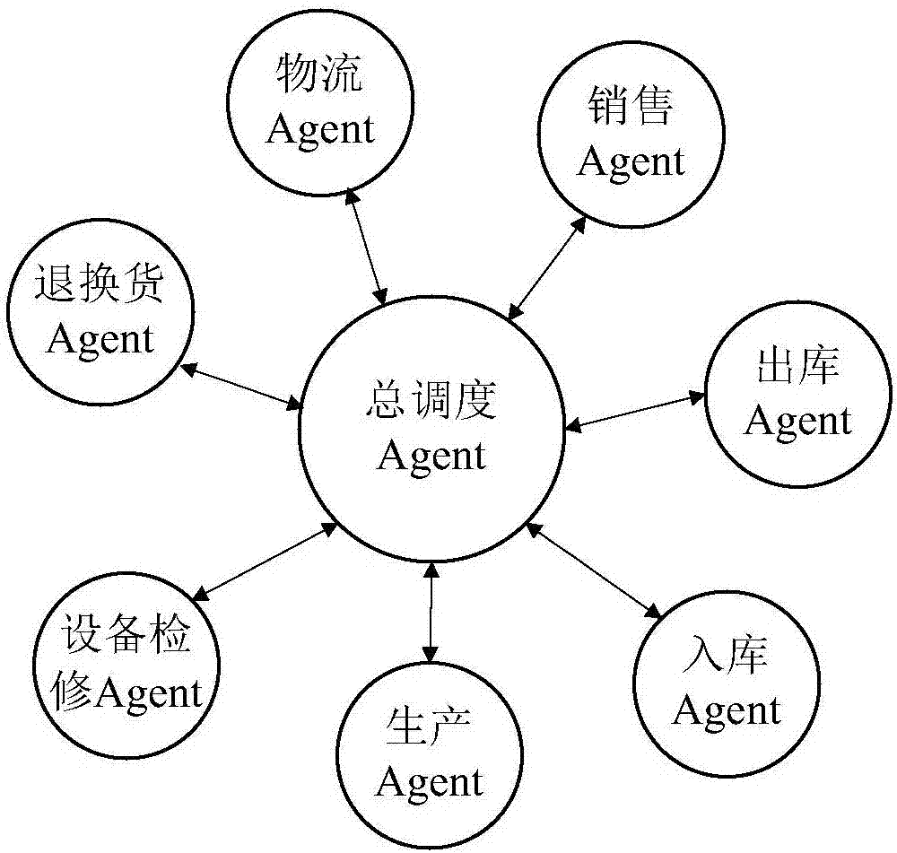
单Agent推理、多Agent推理
单Agent推理：Agent会假设其他Agent为环境的一部分。如果没有其他Agent，或者其他Agent的动作不会对自身造成影响，则假设是合理的。
多Agent推理：Agent会将其他Agent的推理考虑进来。当其他Agent的目标或偏好部分依赖于此Agent的行为，或Agent必须与其他Agent通信时，会有这种情况。如果Agent同时进行动作，或环境只是部分可观察的，那么Agent一起进行的推理将会更加困难。
Notes:
仅一个Agent在它所属的环境里进行推理就已经足够困难。然而，如果有多个Agent进行推理将更为困难。多Agent背景中的Agent应该具备对其他Agent进行策略性推理的能力，其他Agent可能会对它进行欺骗或操纵，也可能会与它进行合作。对于多Agent，因为其他Agent可以采取确定性策略，因此最优的选择经常是随机动作。即使当Agent之间进行合作，具有共同目标时，协商与交流的问题也使得多Agent推理更具挑战性。然而，许多领域包含多个Agent，而且忽略其他Agent策略的推理并不是最好的方式。
如果Agent同时进行动作，或环境只是部分可观察的，那么与其他Agent一起进行的推理将会更为困难。

Slide 50
7
学习维度

Slide 51
学习维度简介
通常情况下，Agent需要一些先验知识或其他资源来帮助它进行决策。
学习维度由以下两个方面决定：
1.已有的知识
2.学到的知识（从数据或经验获取）
学习一般指的是找到与数据相符的最好模型。
Notes:
学到的知识：学习一般意味着要找到与数据相符的最好模型，有时候这就像调整固定参数集一样简单，但这也就意味着要从一类表达中选择最优的表达。
已有知识：学习本身就是一个很宽泛的领域，但不是孤立于人工智能的其他领域。除了拟合数据外，还有其他很多问题，包括如何合成背景知识，需要搜集什么样的数据，如何表达这些数据以及结果，什么样的学习偏差是合适的，怎样合理使用学习到的知识去影响Agent的行为。

Slide 52
学习维度简介
1.已有的知识
合成背景知识
搜集什么样的数据
如何表达搜集来的数据及结果
什么样的学习偏差是合适的
怎样合理使用学习到的知识去影响Agent的行为
2.学到的知识（从数据或经验获取）
学习一般指的是找到与数据相符的最好模型。（调参）
Notes:
学到的知识：学习一般意味着要找到与数据相符的最好模型，有时候这就像调整固定参数集一样简单，但这也就意味着要从一类表达中选择最优的表达。
已有知识：学习本身就是一个很宽泛的领域，但不是孤立于人工智能的其他领域。除了拟合数据外，还有其他很多问题，包括如何合成背景知识，需要搜集什么样的数据，如何表达这些数据以及结果，什么样的学习偏差是合适的，怎样合理使用学习到的知识去影响Agent的行为。

Slide 53
8
计算限制维度

Slide 54

计算限制维度简介
有时Agent可以计算出最好的行为，但是受限于计算资源和计算时间的限制，不能及时给出计算结果。在有计算限制的情况下，Agent给出的计算结果可能不是最优的。
Notes:
线性规划，整数线性规划。举例：深度学习模型训练，解的质量会随着时间增长而变好，epoch的增加

Slide 55
计算限制维度中Agent的性质
Agent性质
1
2
完全理性
Agent可以推理出最佳方案，不需要考虑有限的计算资源
有限理性
在给定的计算资源限制上，Agent决定所能找到的最佳方案。
任意时间算法是解的质量随时间的推移而提高的一种算法。它指的是可以在任意时间内产生当前最佳解，但如果给定更多时间，可能会产生更好的解决方案。
Notes:
又译为有限理性，系由赫伯特·亚历山大·西蒙所提出，是基于生理学及心理学层面的思考，对于传统经济学理论所提出的修正。传统经济学一直以完全理性为前提，由于行为人可以得到所有资讯，因此可以在多种方案中，选择能使效用最大化的一种方案；但是于现实状况中，人们所获得的资讯、知识与能力都是有限的，所能够考虑的方案也是有限的，未必能作出使得效用最大化的决策。因此，西蒙认为必须考虑人的基本生理限制，以及由此而引起的认知限制、动机限制及其相互影响的限制。
西蒙所提出的理论是，将不完全的资讯以及处理资讯的费用，和一些非传统的决策者目标函数引入经济分析。

Slide 56
复杂性维度总结与整理
维度 | 值
模块性
表示方案
规划期
感知不确定性
效用不确定性
偏好
学习
Agent数量
计算限制

Slide 57
多维交互
复杂性维度总结与整理
维度 | 值
模块性 | 扁平的、模块化的、分层的
表示方案 | 状态、特征、关系
规划期 | 无规划的、有限阶段、不确定阶段、无限阶段
感知不确定性 | 完全可观察、部分可观察
效用不确定性 | 确定性的、随机的
偏好 | 目标、复杂偏好
学习 | 已知的知识、学到的知识
Agent数量 | 单个Agent、多Agent
计算限制 | 完全理性、有限理性

Slide 58
9
多维交互

Slide 59
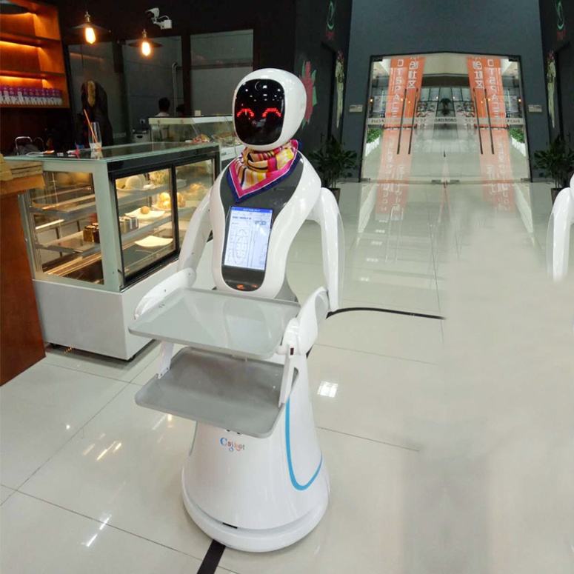
多维交互
表示方案维度与模块性维度交互：一些层次上的简单模块可以用一系列有限状态集进行推理，而其他抽象层次可能要对个体及关系进行推理。
举例：送餐机器人。保持平衡的模块相对简单；判断包裹、人与房间关系的模块较为复杂。

Slide 60
多维交互
规划期维度与模块性维度交互举例：在高层次时，小狗跑过来并得到治疗可以得到即时奖励。当决定将它的爪子放在哪里时，需要很长时间来得到奖励。
效用不确定性与模块性维度交互：在分层结构的某个层次上，某个动作可能是确定性的，但在另外的层次则可能是随机的。
偏好模型与不确定性交互：Agent必须权衡满足由一定概率的主要目标，还是满足具有更高概率的策略目标。
Notes:
感知不确定性可能对推理的复杂度有很大影响。对Agent来说，当它知道世界的状态时比不知道时更容易进行推理
效用不确定性与模块性维度进行交互：在分层结构的某个层次上，某个动作可能是确定性的，但在另外的层次则可能是随机的。例如，你跟一个你正试图讨好的同伴飞到巴黎，在某个层面上来说，你可能知道你所在的位置（巴黎），在较低层面上，你可能会完全迷失并不知道自己在哪儿。在负责维持平衡的更低层面上，你会知道你在哪儿：你正站在地上。在最高层面上，你可能根本不能确定是否给同伴留下了好印象。
高处是抽象层次，要对个体及关系进行推理

Slide 61
多维交互
模块性中可以使用多Agent。设计单个Agent的一种方式是构造多个拥有共同目标的交互Agent，这样能够使较高层次的Agent智能地执行动作。
学习可以通过特征来进行描述，决定哪个特征值能够最好地预测其他特征的值。学习也可以通过个体及关系来进行。
维度中模块性和有限理性能使推理更加有效。虽然形式化体系变得复杂，但却能够通过将系统分解成更小的组件并提供所需的近似值，使Agent能够在有限时间和有限内存中及时执行动作，有利于构建复杂系统。

Slide 62
4
原型应用

Slide 63
本节介绍
人工智能领域的应用广泛而且非常多样化，本节我们介绍两个应用领域,来研究智能推理及动作背后的原理。
1.自主传输机器人
2.交易Agent

Slide 64
1
自主传输机器人

Slide 65
自主传输机器人功能
1
行动能力
移动、搬运物品
Robot
2
感知能力
识别物体、避开障碍物
3
接收命令
接收理解自然语言命令
4
协作能力
与其他机器人合作

Slide 66
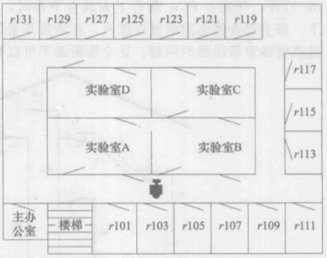
工作环境及任务示例
工作环境由多个房间、过道和楼梯组成。机器人需要在房间之间传递包裹、饮料或菜肴。
Notes:
描述了一个典型的实验室环境。环境由4个实验室和很多办公室组成，机器人仅仅能够推开门，而且图中门的方向反映了机器人的移动方向。房间需要钥匙，钥匙可以从多种来源获得。机器人需要在这些房间之间传递包裹、32饮料或菜肴。环境同样包括对机器人有潜在危险的楼梯。

Slide 67
自主传输机器人的输入
1
先验知识
自身能力
Robot
2
先前经验
执行动作的效果
3
目标
何时何地做什么
4
观察值
对环境的感知和观察值

Slide 68
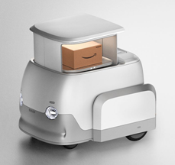
复杂性维度
推理任务中，每一个维度上都能增加概念复杂度
层次分解
效用不确定
规划期
团队协作
感知不确定
学习
Notes:
我们来想象一个机器人，它具有多个轮子，能够捡起物体并可以放下。它具有感知能力，因此它能识别需要操控的目标物体，也能绕开障碍物。它可以以自然语言的形式接受命令，并遵循这个命令，能够在目标发生冲突时做出合理选择。这种机器人可以应用于办公环境中，来传送包裹、邮件、咖啡等物品，或者嵌入轮椅中来帮助残疾人。它应该是有用且安全的。 在图1-3Agent的黑盒特征中，自主传送机器人有以下输入：
先验知识，由Agent设计者提供，关于Agent自身的能力，比如Agent可能会遇到什么样的目标物并且区分这些物品，请求的含义，还可能有Agent的环境，比如地图；
通过动作得到的先前经验，例如，它的动作效果，世界中的常见对象是什么，在同一天中的不同时段会有什么样的请求；
目标，可以表示为应该传送什么，什么时候传，以及如何进行权衡，例如什么时候它必须放弃一个目标去完成另外一个，或者在执行动作的迅速性与安全性之间做出权衡；
观察值，从相机、声波定位仪、触觉、声音、激光测距仪或键盘这样的输入设备中获取对环境的观察值。
机器人的输出是机械控制，规定它的轮子如何转动，它的四肢应该往哪儿移动，它的钳子应该做什么。其他的输出还有语音和视频输出。 在复杂度的一系列维度中，当机器人是扁平系统时是最简单的状况，用一系列的状态来表达，没有不确定性，有可完成的目标，没有其他Agent，有给定的知识，而且具有完全理性。在这种情况下，存在一个不确定阶段规划期，决定要做什么的问题被简化成状态图中寻找一条路径的问题。这一部分将在第3章介绍。 对于推理任务来说，每一个维度上都能增加概念复杂度：
层次分解，通过将每个模块简单化而且能够被自身所理解，从而使整个系统的复杂度增加。第2章将介绍这一部分。
用一系列的特征建模比用清晰状态建模使系统更容易理解。例如，可能会有机器人的位置特征，它所有的燃料数量特征，它所运送的物品特征等。用一系列的状态进行推理，其中每一个状态是对应于每个特征的值的分配，失去了这些特征提供的结构信息。用一系列的特征表示来进行推理，可能会开发计算增益。用一系列的特征进行规划将在第8章讨论。当涉及多个个体时（如多人或多个传送物），用一系列的个体与关系进行推理可能会更容易些。用一系列的个体与关系进行规划将在14.1节讨论。
如果Agent仅仅是向前看几步，它的规划期是有限的；而如果它有一组固定的要达到的目标集，那么它的规划期就是不确定的。随着不间断的需求和动作，为了长期幸存，它的规划期是无限的，例如，电池电量低时就先进行充电。
可能存在目标如“将咖啡传送给克里斯，并保证你自己一直有能量”。更为复杂的目标可能会是“将实验室打扫干净，并将所有的东西归位”。有时可能存在更复杂31的偏好，例如传递机器人要完成“邮件到达时就传送邮件，有咖啡请求时要尽可能快地服务，但是传送标记为重要的信息更重要，并且当克里斯请求咖啡时，需要更快地为她服务”。
可能会有感知不确定性，因为基于Agent有限的传感器，它可能不知道世界中存在什么。
可能会有行为效用的不确定性，无论是车轮滑动这样的低层次行为，还是像Agent在传送咖啡给克里斯时不知道是否已经将咖啡放在她的书桌上这样的高层次行为，都具有不确定性。 图1-7 传送机器人环境图，说明一个典型的实验室环境,也说明了门的位置和它们开放哪一条路径
可能存在多个机器人，它们可能相互协调来传递咖啡与包裹，也可能相互争夺电源插座。也可能会有儿童来戏弄机器人。
机器人有许多要学习的，例如地板的光滑程度与它的发亮程度成一定的函数关系，克里斯在同一天的不同时段去哪里闲逛，克里斯会在什么时候要一杯咖啡，什么动作会得到最高的奖励。

Slide 69
2
交易Agent

Slide 70
交易Agent的输入
交易Agent在信息环境进行交互，为用户提供获取商品的服务
1
先验知识
货物或服务类型、业务
交易Agent
2
先前经验
价格浮动，打折时间
3
目标
用户偏好，权衡冲突
4
观察值
商品属性、状态
Notes:
在图1-3Agent的黑盒定义中，交易Agent有以下输入：
关于货物或服务类型、出售业务、拍卖流程等的先验知识；37
先前经验，哪儿是寻找特价物品的最好地方，拍卖中价格会随时间如何变化，特价什么时候会有上升的倾向；
用户想要的物品的偏好，怎样权衡有冲突的目标；
什么物品是可用的、物品的价格、可购买的时间范围这几个方面的观察值。
交易Agent的输出是用户能够接受或拒绝的建议，或者是一个实际购买。

Slide 71
交易Agent的复杂性维度
层次分解
不确定性
多Agent
问题域复杂，需要进行层次分解。为某些服务提供专门的模块以简化问题。
例如：航班优化转乘模块。
旅行Agent不知道航班何时会被取消或延迟。
因此需要为意料之外的事情做计划。
对其他Agent的行为进行推理。
例如，在拍卖系统中，可能同时存在多个竞争性Agent，此时需要对其推理。
Notes:
交易Agent应该考虑以下维度：
由于域的复杂度，层次分解是必要的。考虑为旅行者做好假期所有的安排与购物这样一个问题。如果有一个专门购买机票并且能优化转乘和时间的模块，而不是在做这些事情同时来决定通过哪个门到出租车站，就会更简单些。
交易Agent的状态空间对于个体状态推理来说太大了。还存在太多的个体，因而无法用特征的方式进行推理。交易Agent不得不按照如顾客、天数、宾馆、航班等这样的个体进行推理。
交易Agent一般不会只进行一次购物，通常会进行一个序列的购物，会有大量的序列决策（例如，预订宾馆客房可能会需要预订陆地交通，然后是存储包裹），通常会为持续的采购制定计划，例如Agent必须确保家里一直会有足够的食物。
感知不确定性，因为交易Agent不会知道所有的可用选择以及它们的可用性，但是必须找出那些很快会过时的信息（例如，是否有宾馆会被预订一空）。旅行Agent不会知道一个航班是否会被取消或延迟、旅客的行李是否会丢失等信息。这种不确定性意味着Agent必须为意料之外的事情做计划。
效用不确定性，因为Agent不知道一次尝试性的购物会不会成功。
复杂的偏好是交易Agent的核心部分。主要问题是允许用户描述他想要的东西。用户的偏好一般是功能描述，而不是部件描述。例如，典型的计算机买主一般不知道要买什么样的硬件，但是知道他们需要什么样的功能，以及能够使用那些也许还不存在的新特性的灵活性。类似的，在旅游领域，用户想要什么样的活动依赖于具体的地理位置。即使他们可能根本不知道这些风俗是什么，用户也可能想在目的地参加当地的风俗活动。
交易Agent必须对其他的Agent进行推理。在贸易中，价格由供需关系决定；这就意味着对其他竞争性Agent进行推理是重要的，比如在很多物品通过拍卖进行出售的世界中。当物品必须互补时，推理变得很困难，如航班与宾馆预订，还有可以相互取代的物品，比如公共汽车或出租车。
交易Agent应该了解一些信息，例如，什么物品卖得比较快，哪个供应商可靠，在哪里能有比较划算的交易，会有什么意料之外的事发生等。
交易Agent面临严峻的通信局限性。当发现物品可用并与其他物品协调时，物品可能已经卖完了。这种情况会在卖家同意保有某些物品（同时不会卖给别人）时有所缓解，但卖家不可能在别人也想买的时候长时间持有这些物品。 比如买房，卖房 卖商品
由于交易Agent的个性化本质，它应该会比通用购买者做得更好些，比如，只提供套装旅游。

Slide 72
5
Agent组成结构和构建

Slide 73



Agent系统组成
Agent
控制器
命令
感知
动作
（执行器）
刺激
（传感器）
主体
环境
Notes:
主体包括传感器和执行器，传感器将外部刺激转化为感知，执行器能将命令转换成动作。 刺激包括光、声音、键盘上输入的单词、鼠标移动或者物理冲击，也包括从网页或者数据库中获取的信息。
动作一般包括转向、加速、移动关节、讲话、展示信息或者向某一网址发送邮件的命令。命令又包括低级命令（如将发动机的电压设定为某个数值）和高级命令（如令一个机器人进行某些运动，例如“停止”，“以1m/s的速度向正东方向运动”或者“到103房间去”）。执行器同传感器类似，都包含噪声。例如，停止是需要时间的；机器人在物理规则下运动，所以具备动量，且信息传递需要时间。机器人也许最终只是以接近1m/s的速度运动，45接近正东方向，且速度和方向都是不断波动的，甚至运动到某一指定房间的行为可能会由于各种原因而失败。

Slide 74

Agent控制器的构建
以下我们来考虑构建一个家居交易Agent,它监控着多种家居用品价格(如它监视着某些特定交易，并记录卫生纸的涨价情况)及家中相应存量。它必须决定是否购进某物及在何种价格时购进。感知对象为当前商品价格及家中存量。命令为Agent决定购买的各类商品的数量(若不购进则数目为0)。

Slide 75
Agent控制器的构建
Agent在构建时需要给出以下定义：
离散时间和稠密时间：设T为时间点集合，若任意两个时间点间仅存在有限个时间点，则称T是离散的。但如果T中任意两个时间点间都存在另一个时间点，则认为T是稠密的。
感知轨迹：假定P为在T时间内所有可能感知对象的集合，从T到P的函数为感知轨迹函数，描述了每一时间点所观察到的事物。
命令轨迹：假定C是所有命令的集合，一个为从T到C的函数为命令轨迹函数，其代表在每个时间点的命令。

Slide 76
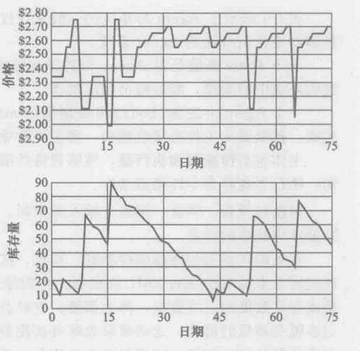
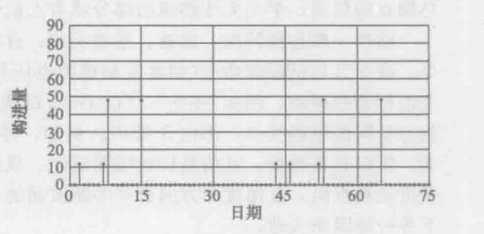
Agent控制器的构建
从感知轨迹映射到命令轨迹的转换过程是有因果联系的，如果对于所有时刻t,在t时间的命令都仅由t和其之前的感知信息决定。因果限制是必需的，因为Agent处于时间流中，所以t时刻的命令不可能依靠t之后的感知信息。
控制器需要完成因果转换的具体实现。
感知轨迹描述了每个时间点(如每天)的商品价格和库存数量
命令轨迹描述每个时间点Agent购进的商品数量
Notes:
Transformer 预测后续句子时，也是采用遮罩。 时序预测
车流预测也是如此
Agent在时间t的历史包括其在t时刻和之前的感知流和在t时刻和之前的命令流。 因此，一个因果转换可看做是从Agent在t时刻的历史到其在t时刻发出的命令的函数。这可被认为是Agent的最规范描述。

Slide 77
Agent的信念状态和因果转换
因果转换：在上面的例子中，因果转换是对于任意时刻，Agent需要购买多少日用品取决于历史价格、历史库存量(包括时下价格和现有库存)及过往购买历史。
信念状态：因为Agent不能直接获得它们的全部历史信息，它只能获得当前的感知信息和它仍能记住的信息。
因此一个 Agent 在时间t时的信念状态是其所能记住的所有以前时间的信息的总和。信念状态可以包含任何信息，仅受制于其存储器大小和处理能力限制。
Notes:
因果转换的示例如下：当库存量低于5打且价格低于过去20天的平均价格的90%时则购买4打；若库存量低于1打时购进1打；其他情况下不购进。 尽管因果转换是用户历史的函数，但其不能直接实现，因为Agent不能直接获得它们的全部历史信息，它只能获得当前的感知信息和它仍能记住的信息。 一个Agent在时间t时的信念状态是其所能记住的所有以前时间的信息的总和。Agent只能获取其存在信念状态中的历史。因此信念状态蕴含了其现在和将来命令所能用到的所有历史信息。在任何时间，Agent都能访问其信念状态和感知信息。 信念状态可以包含任何信息，仅受制于其存储器大小和处理能力限制。这是信念的一个非常普通的定义；有时我们会使用信念的一个更特别的定义，如Agent的信念是关于世界上哪些为真，或是关于环境的动态改变，或是关于其在未来会做什么。

Slide 78
Agent的因果转换过程
控制器必须保存Agent的信念状态并决定每个时刻发出何种命令(指令函数)。当它做这些时，它应该获得的信息需包括自身信念状态和当前感知。
离散时间下的信念状态转换函数可表示为：
remember: S×P→S’
其中，S是信念状态集，P是可能认知的集合; 表示状态S’是在信念状态S之后观察到p得出的信念状态。
指令函数可表示为:
do: S×P→C
其中，S是信念状态集，P是可能认知的集合，C是可能指令的集合; C表示当前的信念状态为S观察到P时控制器需要发出的指令C。
Notes:
S = $S_{t}$ , S‘= $S_{t+1}$ = remember($S_{t}, P_{t}$)

Slide 79
Agent的控制器实现
为了实现上例中的因果转换，控制器必须跟踪过去20天内的价格，信念状态便包含20个数据(ave)：
ave = ave + (new- old)/20
为了使控制器更加简单，其可以不需记忆过去20天的历史来获取平均值，而改为仅存储平均值，并使用平均值来替代最早价格，信念状态便仅包含一个数据(ave)：
ave :=ave +(new- ave)/20

Slide 80
讨论
学生平时分Agent
信念状态
信念状态转换函数
指令函数

Slide 81
6
分层控制

Slide 82
分层agent系统
…
…
高层感知
高层命令
稍后状态
先前状态
Agent
环境
底层感知
底层命令
一个理想的分层Agent系统结构。未标注的矩形表示层，箭头表示信息流。虚线说明某时刻的输出作为下一时刻的输人

Slide 83
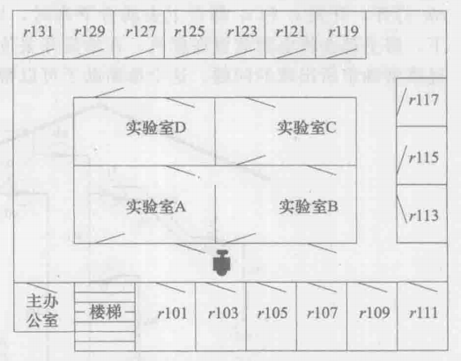
分层Agent系统
给定一个传送机器人能在躲避障碍物的同时执行高级的导航任务。假定传送机器人需要在避开可能的障碍物的同时按照顺序访问中下图环境的一系列位置，那么分层控制器如何设计？并给定以下假定：
1.机器人只能向正前方运动或按照一个固定的
半径绕圈。
2.机器人有一个位置传感器，可以给自己提供当
前坐标和方向。还有唯一个伸向正前稍偏右的
触觉传感器，用于探测是否碰触到障碍。
3.传感器指向前方偏右30度的方向。机器人不自
带地图，且环境可以改变。(如:障碍可以移动)。

Slide 84
传送机器人的分层分解
规划
后续规划
要做
目标位置
到达
目标位置
前往目标并躲避障碍
机器人位置
罗盘
碰触传感器
方向盘
行进机器人，
报告障碍和位置
传送机器人
环境
Notes:
最高层，被称为后续规划层。那一层获取一个用于执行的规划。此规划是所需访问地点的名字的顺序排列。地点会按照顺序选中，每次选中的地点都会转换成当前目标。此层将决定目标的x-y坐标位置。这些坐标是提供给底层的目标位置。高层知道位置的名字，而底层仅知道坐标。 高层中保留着相关的信念状态，包含一系列机器人仍需访问的地点的名称和当前目标的坐标。它以当前目标坐标的形式给中间层传达命令。 中间层，也可被称为前往目标并躲避障碍层，它试图在避开障碍的同时前往当前目标地点。

Slide 85
传送机器人控制器的中间层
到达
先前目标位置
当前目标位置
到达
前往目标并躲避障碍
控制
机器人位置
机器人方向
碰触传感器
方向盘
Notes:
目标的位置可从上层获得。当中间层到达目标位置时，它会通过将arrived设为真来告诉顶层其已完成目标。中间层可给一直在等待的顶层发送中断通知来达成此目的，当然顶层也可能一直在监听中间层的运行情况来判定何时arrived状态为真。当arrived变为真时，顶层接着会将目标位置改为规划中下个位置的坐标点。因为顶层改变了当前目标位置，中间层必须使用前一个目标位置来决定其是否到达目标。因而，中间层必须从顶层获得当前和之前的目标坐标：之前的坐标位置用于决定其是否已经到达，而现在的目标坐标是用于决定将往何处去。 中间层可以获知机器人的当前坐标和方向，且能决定其触觉传感器是开启还是关闭。它使用一个非常简单的策略，即直行向目标直至被阻碍，此时其会选择左拐。 中间层是建立在底层之上的，底层会提供机器人的一些简单看法。底层可称为行进机器人和报告障碍及位置层。它执行转向命令并报告机器人的位置、方向及传感器的开关状态。 在层的内部是特征，而特征可以为其他特征值和该层输入的函数。每个特征有一个所依赖的特征或输入的一个弧形连接。特征的相互依赖图一定是非循环的。非循环图使得控制器可以通过运行一个顺序指定数值的程序而实现。而构成信念状态的特征可从内存中读取和写入。 并躲避障碍的中间层操纵机器人来躲避障碍物。此层的输入与输出在图2-6中给出。
传送机器人的中间层机器人有一个通过触摸来发现障碍物的触觉传感器。由下层提供的一个比特数值可以判定触觉传感器是否碰触到障碍。底层也提供机器人的当前位置和方向。机器人所有能做的事情只是向左或向右旋转一个角度，或者直行。而此层的目的是让机器人向当前目标位置运行，并躲开路上的障碍，到达时发出到达报告。 控制器的此层不包含内部信念状态，因此并不存在信念状态转换函数。而用于控制机器人转向的命令函数则是其输入和是否已到达的函数。 当机器人的当前位置接近于上一个目标位置时说明其已到达。因此arrived状态会被指定一个值，它是机器人当前位置、前一个目标位置与一个阈值常数共同决定的函数：

Slide 86
传送机器人控制器的顶层
规划
后续规划
先前要做
要做
先前目标位置
目标位置

